Slide 1

CLASIFICACIÓN
AUTOMÁTICA
DE RESIDUOS
Cartón
Vidrio
Metal
Papel
Plástico
Basura
Juan Gómez Díaz
Aprendizaje profundo

Slide 2
¿POR QUÉ NECESITAMOS ESTO?
2.1
CLASIFICACIÓN MANUAL
CLASIFICACIÓN AUTOMÁTICA
→ Lento y caro
→ Rápido y eficiente
→ Alta tasa de error
→ Alta precisión
mil millones de toneladas
de residuos generados
cada año en el mundo
→ No escalable
→ Escalable al 100%
→ Dependencia humana
→ Consistente 24/7
OBJETIVO: Clasificador de residuos en 6 categorías — Cartón · Vidrio · Metal · Papel · Plástico · Basura

Slide 3
METODOLOGÍA Y DATASET
~2,500
6
80/10/10
imágenes reales
clases distintas
train / val / test
PIPELINE DEL SISTEMA
Imagen
de Residuo
Pre-
procesado
Modelo
Clasificación
→
→
→
Métrica principal: Accuracy = predicciones correctas / total de predicciones · También: Precision, Recall y F1-score por clase

Slide 4
EVOLUCIÓN DE MODELOS
0,45
Regresión Logística
(features lineales insuficientes)
0,6640
Random Forest
(sin relaciones espaciales)
0,8538
CNN desde cero
(representa patrones visuales)
0,9051
DenseNet121
(Transfer Learning)

Slide 5
RETOS Y PROBLEMAS ENCONTRADOS
Sobreajuste constante
La clase 'Basura' es casi inclasificable
Más parámetros ≠ mejor resultado
Casi todos los modelos memorizaban el train (>99%) sin generalizar bien al test. Lo combatimos con Dropout en las capas densas, ReduceLROnPlateau para ajustar el learning rate automáticamente y EarlyStopping para restaurar el mejor checkpoint.
Es la clase más difícil de todas: agrupa objetos muy heterogéneos que no encajan en ninguna otra categoría, por lo que no tiene un patrón visual claro. Ningún modelo consigue superar el 80% de recall en ella, ni siquiera DenseNet121.
Los Models 4 y 5 eran más grandes que el Model 3 pero rendían peor en test. Aumentar el ancho de red sin criterio no ayuda — la arquitectura y la regularización importan más que el número bruto de parámetros.

Slide 6
MEJOR MODELO: DenseNet121
RESULTADOS POR CLASE
0,9051
Clase | Precision | Recall | F1
Cartón | 0.89 | 0.95 | 0.92
Vidrio | 0.98 | 0.86 | 0.91
Metal | 0.76 | 0.93 | 0.84
Papel | 0.93 | 0.95 | 0.94
Plástico | 1.00 | 0.88 | 0.93
Basura | 0.83 | 0.77 | 0.80
TEST ACCURACY
Train: 0,9960
Val: 0,9289
Test: 0,9051

Slide 7
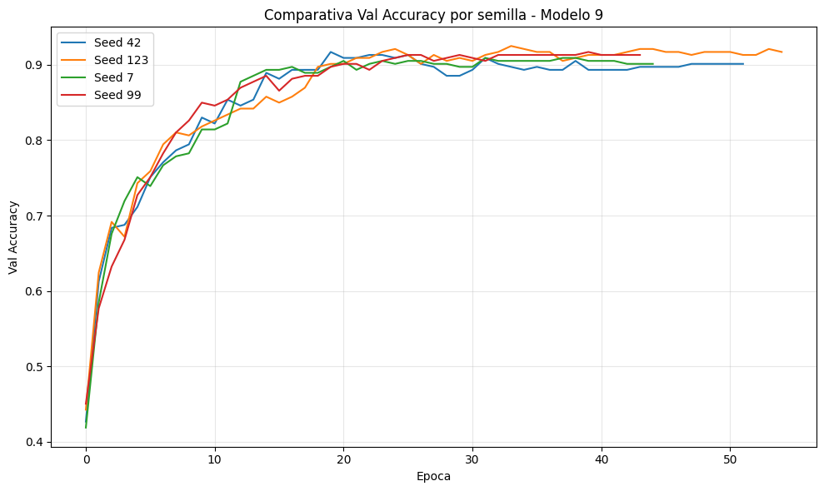
EVALUACIÓN DE ROBUSTEZ Y REPRODUCIBILIDAD
Se repitió el entrenamiento de los dos mejores modelos con 4 semillas distintas (42, 123, 7, 99) para estimar la variabilidad real del rendimiento.
DenseNet121 — Modelo 9
Semilla | Train | Val | Test
42 | 0,9960 | 0,9289 | 0,9051
123 | 0,9990 | 0,9209 | 0,8854
7 | 0,9990 | 0,8833 | 0,8577
99 | 0,9990 | 0,8775 | 0,8537
Media | 0,9990 | 0,90265 | 0,8754

Slide 8
CONCLUSIONES Y PRÓXIMOS PASOS
LO QUE LOGRAMOS
MEJORAS
→ 0.9051 de accuracy en test
⬆ Data augmentation más agresivo
→ Validación con 4 semillas distintas
⬆ Más imágenes de la clase 'Basura'
→ De modelos lineales a Transfer Learning
⬆ Probar modelos mas eficientes
→ DenseNet121 como modelo final robusto
→ Sistema reproducible y escalable

Slide 9
FINAL RESIDUOS

